Slide 1
Proiect info
Proiect realizat de către Alexia Popescu și Alice Nicolae Emanuela

Slide 2
Numele școlii : Colegiul Național Sfântul Sava
Numele elevilor: Alexia Popescu și Alice Nicolae Emanuela
Clasa: 12-a F
Profil: Mate-info
Specializare: Real
Sesiunea Martie 2022
Profesor Îndrumător: Diana Popescu

Slide 3
Introducere
În cadrul acestui proiect am vrut să pun în lumină diverse evenimente istorice care au schimbat lumea aceasta. Dacă vreți să ne dați feedback sau să ne dați sugestii puteți să ne contactați adresa de e-mail sau să ne sunați

Slide 4
Motivația alegerii temei
Avem o pasiune masivă pentru istorie și ne-am gândit că este important ca oamenii să își expandeze cunoștințele în istorie pentru a învăța despre evenimente care au dus la diverse tragice care se pare că în zilele noastre se repetă.

Slide 5
Cerințe de sistem
Ne bucuram să vă anunțăm că această aplicație poate rula orice calculator, din nefericire, e doar un proiect în care e în faza de prototip.

Slide 6
Descriere proiect
Cu multă onestitate, acest proiect a reprezentat o pasiune masivă pentru noi, pentru a contribui la informarea oamenilor cu diverse evenimente importante ce au dus la lumea pe care o avem acum. Din păcate, proiectul e în faza de prototip, poate în viitorul apropiat vom avea proiectul complet, cu server.

Slide 7
În ce proiect mai mare poți integra proiectul
Cu ajutorul acestui proiect ne-am propus că putem face o mișcare prin care putem să împrăștia informația asupra unor evenimente cruciale în istorie și în care oamenii pot să ne dea feedback.

Slide 8
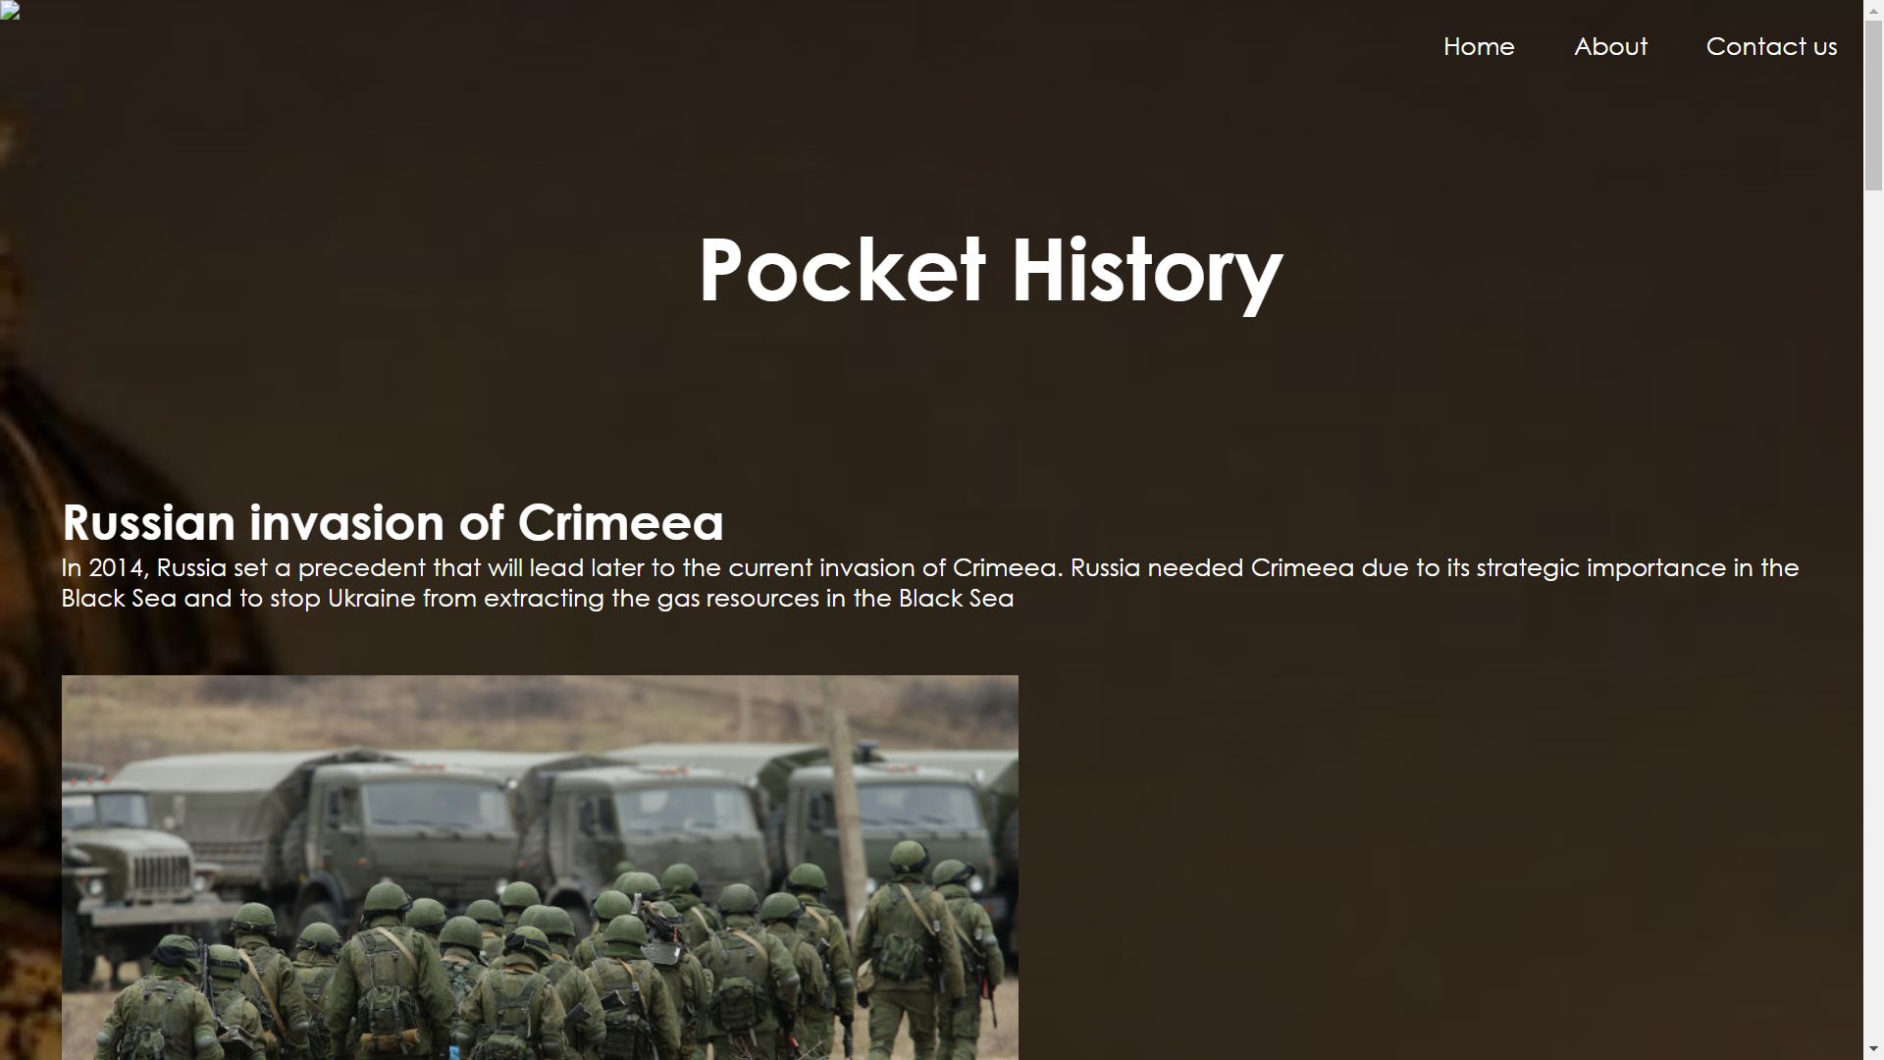
În cadrul secțiunii generale, am prezentat evenimente generale precum Ocuparea Crimeei

Slide 9
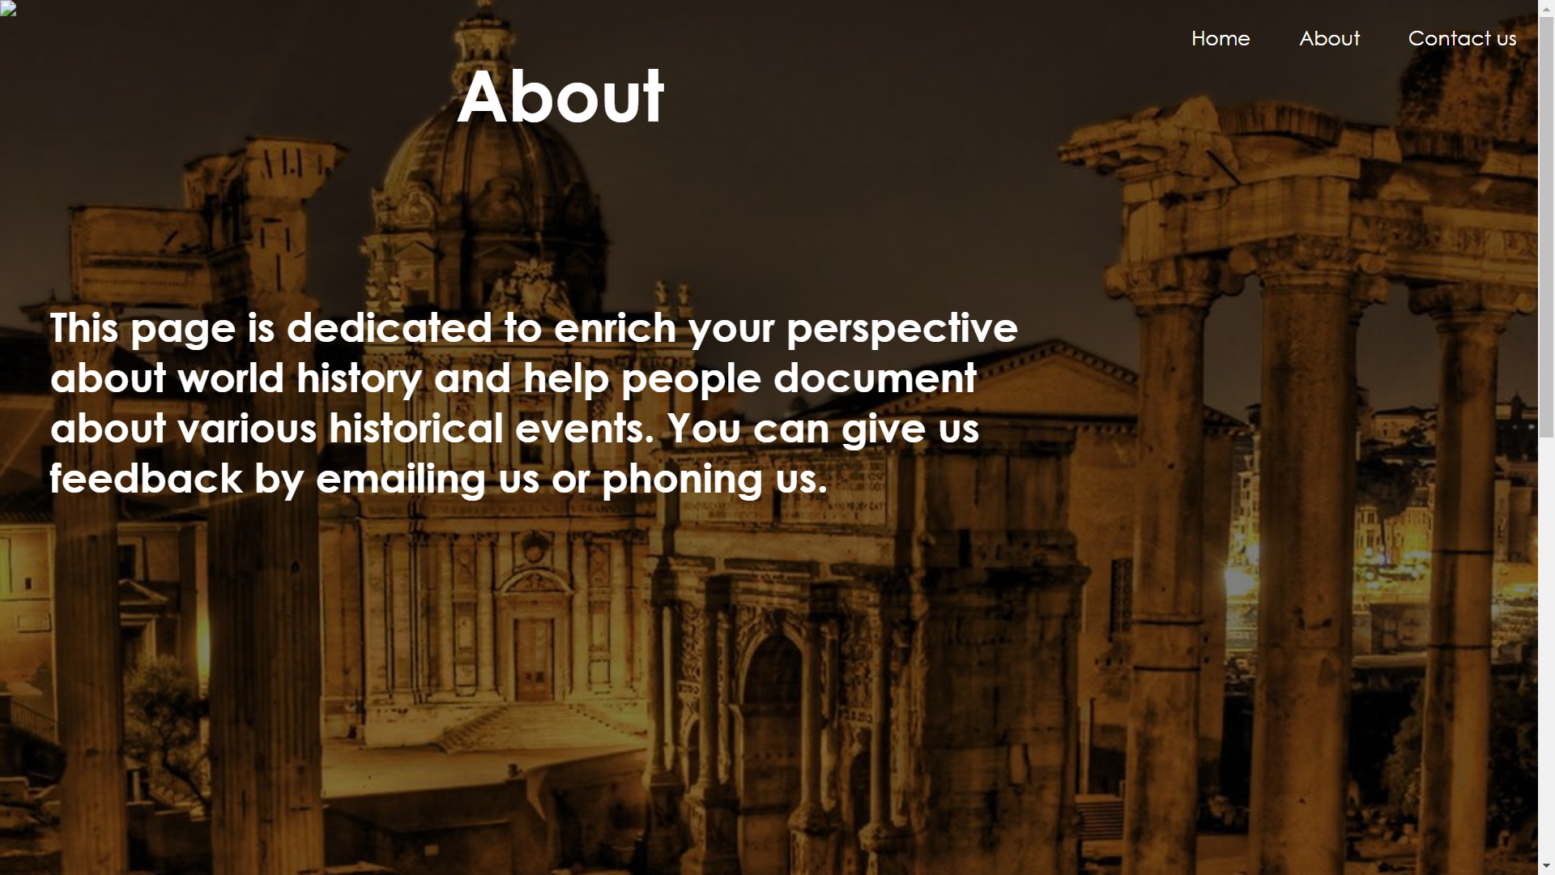
Secțiunea “despre”. Unde ne descriem misiunea.

Slide 10
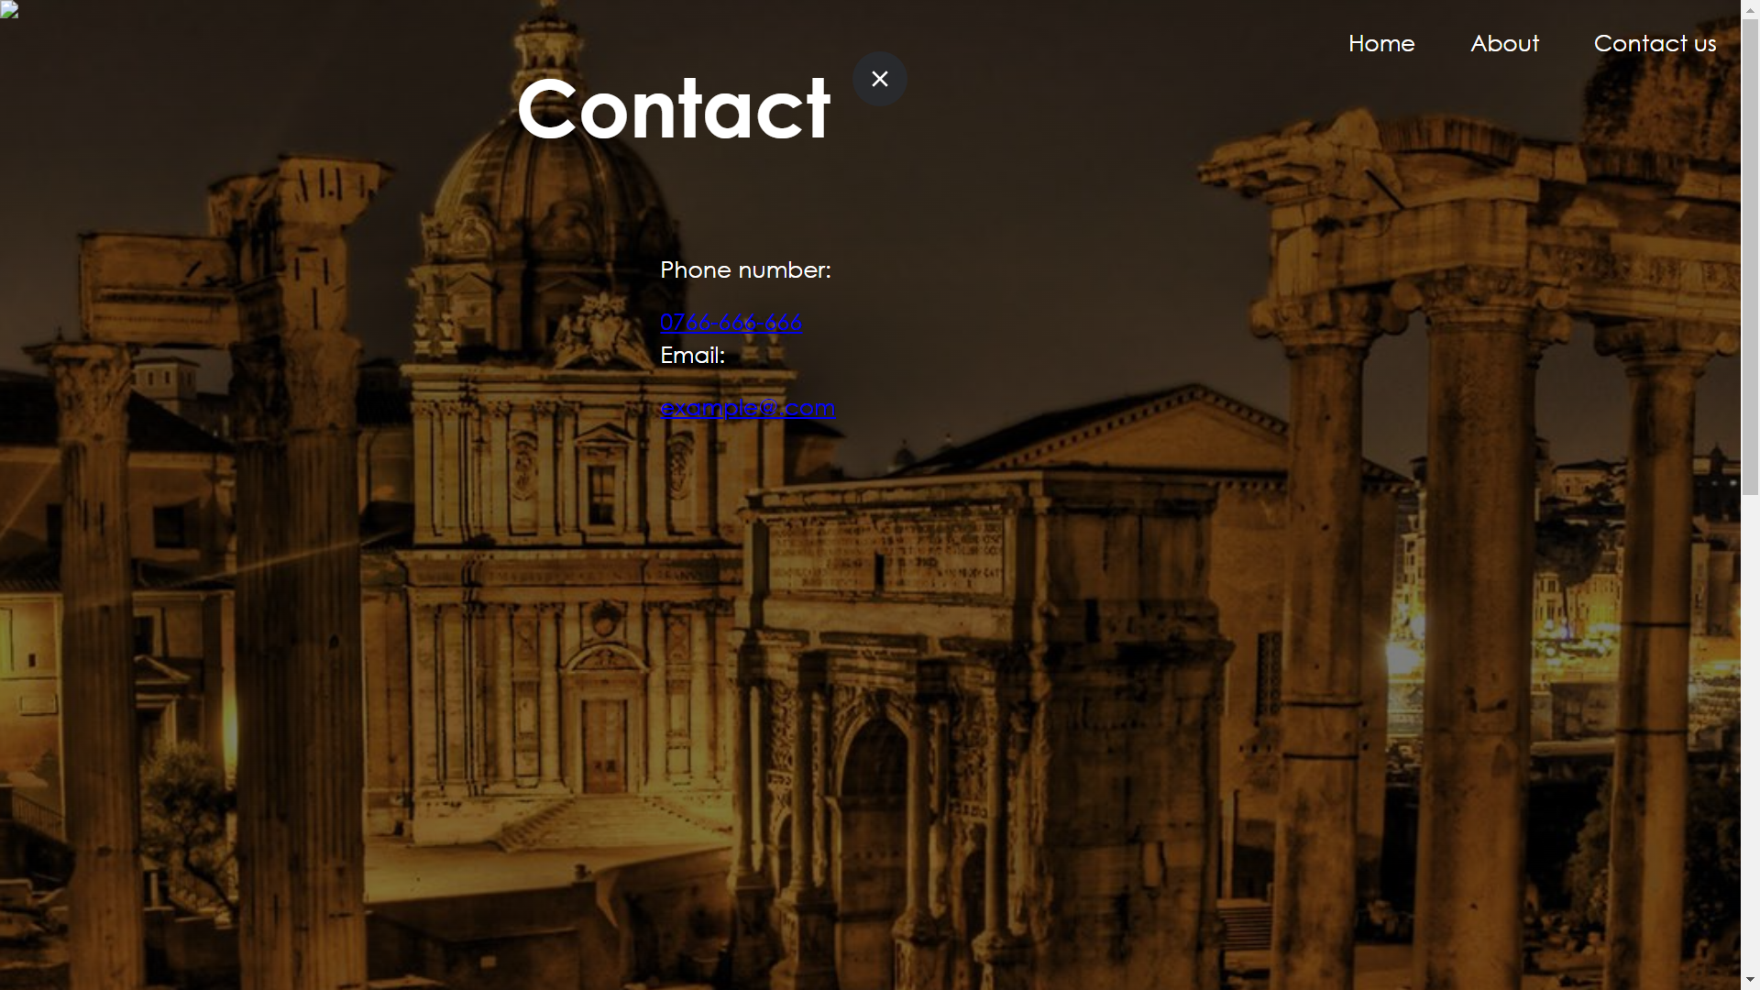
Contactul – unde ne puteti contacta pentru a ne da feedback

Slide 11
O parte din codul sursa
*{
margin: 0;
margin-top: 0;
padding: 0;
font-family: Century Gothic;
font-size: 20px;
}
body{
font-family: 'Playfair Display', serif;
}
.container {
animation: transitionIn 0.75s;
}

Slide 12
@keyframes transitionIn {
from {
opacity: 0;
transform: rotateX(-10deg);
}
to {
opacity: 1;
transform: rotateX(0);
}
}

Slide 13
header{
background-image:linear-gradient(rgba(0,0,0,0.5),rgba(0,0,0,0.5)), url(photo/animal.jpg);
height: 200vh;
background-size: cover;
background-position:center;
}
ul{
float: right;
list-style-type: none;
margin-top: 20px;
}
.search-box{
background: #2f3640;
height: 30px;
border-radius: 30px;
padding: 10px;
}

Slide 14
.search-btn{
color: #e84118;
float: right;
width: 30px;
height: 30px;
border-radius: 50%;
background: #2f3640;
}

Slide 15
.search-txt{
border: none;
background: none;
outline: none;
float: left;
padding: 0;
color: white;
font-size: 16px;
transition: 0.4s;
line-height: 20px;
padding: 10px;
}

Slide 16
.search-box: hover > .search-txt{
width: 240px;
padding: 0 5px;
}
.search-box:hover > .search-btn{
background: white;
}
ul li{
display: inline-block;
}

Slide 17
ul li a{
top: 5px;
text-decoration: none;
color: #fff;
padding: 3px 15px;
border: 1px solid transparent;
transition: 0.6s ease;
}
ul li a:hover{
background-color: #fff;
color: #000;
}
ul li.active a{
background-color: #fff;
color: #000;
}

Slide 18
.user-cards {
display: inline-block;
top: 50%;
transform: translate(0,30%);
display: grid;
grid-template-columns: repeat(auto-fill,minmax(250px, 1fr));
gap: .25rem;
margin-top: 1rem;
}

Slide 19
.user-cards-dog{
display: inline-block;
top: 50%;
transform: translate(0,70%);
display: grid;
grid-template-columns: repeat(auto-fill,minmax(250px, 1fr));
gap: .25rem;
margin-top: 1rem;
}

Slide 20
Bibliografie
https://wallpaperaccess.com/historic-desktop
https://www.vox.com/2016/9/9/12839824/9-11-anniversary-terrorist-attack-safer-today
https://www.britannica.com/place/Caliphate-of-Cordoba
https://www.politico.com/story/2016/03/julius-caesar-is-assassinated-by-roman-senators-march-15-44-bc-220694
https://www.google.com/search?q=hungarian+revolution+1956&rlz=1C1GCEA_enRO936RO936&source=lnms&tbm=isch&sa=X&ved=2ahUKEwj9q67TuKT2AhWQNewKHZ-MC0QQ_AUoAXoECAIQAw#imgrc=pAwNmqypHZUZqM

